Slide 1


Havvind
Et dypdykk

Slide 2
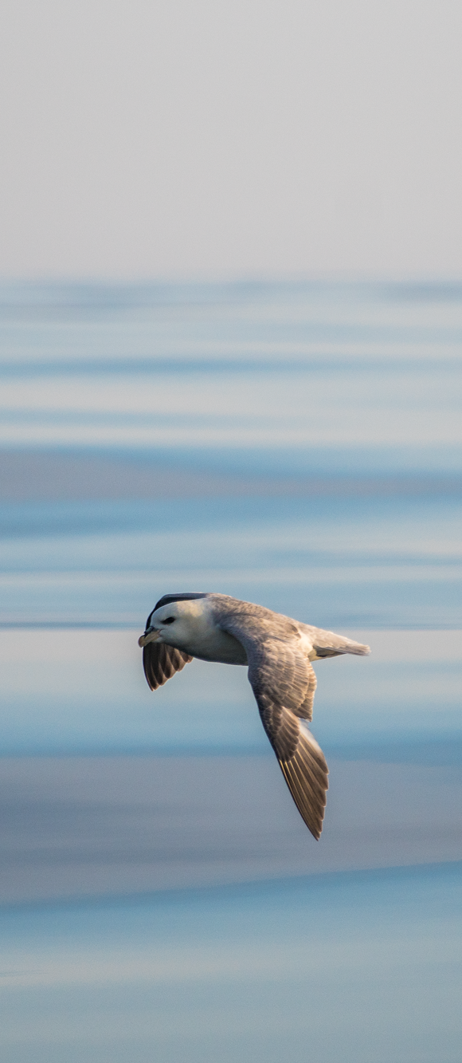

Havvind
Bunnfast (ned til 50-60 meter dypt)
Flytende (over 70-100 meter dypt)
  I Norge mest over 100 meter dypt, ergo flytende havvind
Av all vindkraft i verden står havvind for 5,5%
IEA fremskrev havvind som den potensielt største energikilden i verden i 2040, med rundt 20% av verdens strømforbruk
  Fortsatt realistisk? njehh

Slide 3
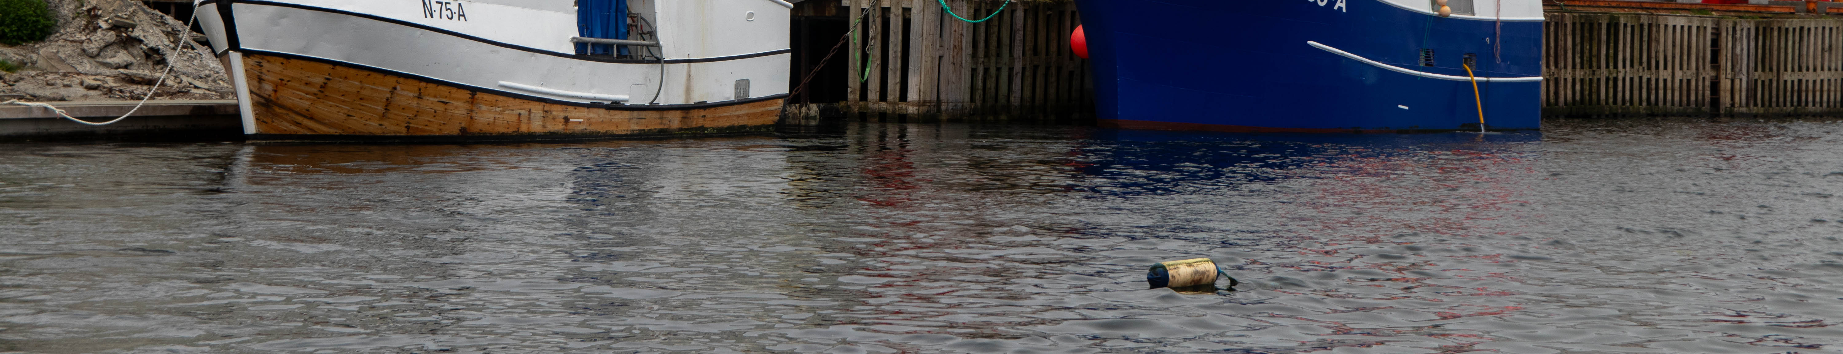
Hvorfor er det vanskelig å se for seg?
Kostnadene har ikke gått ned så fort man skulle trodd, og utviklingen har gått saktere en forventet
Pris: 2-4 ganger høyere enn landvind
Turbinene produserer mer strøm, men koster langt mer å vedlikeholde

Slide 4
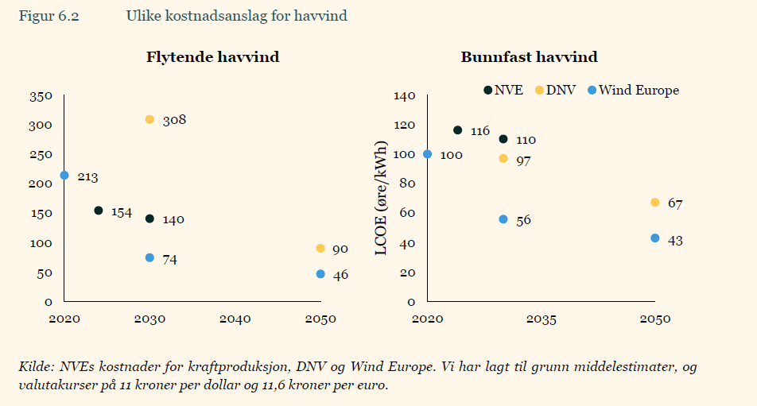

Slide 5
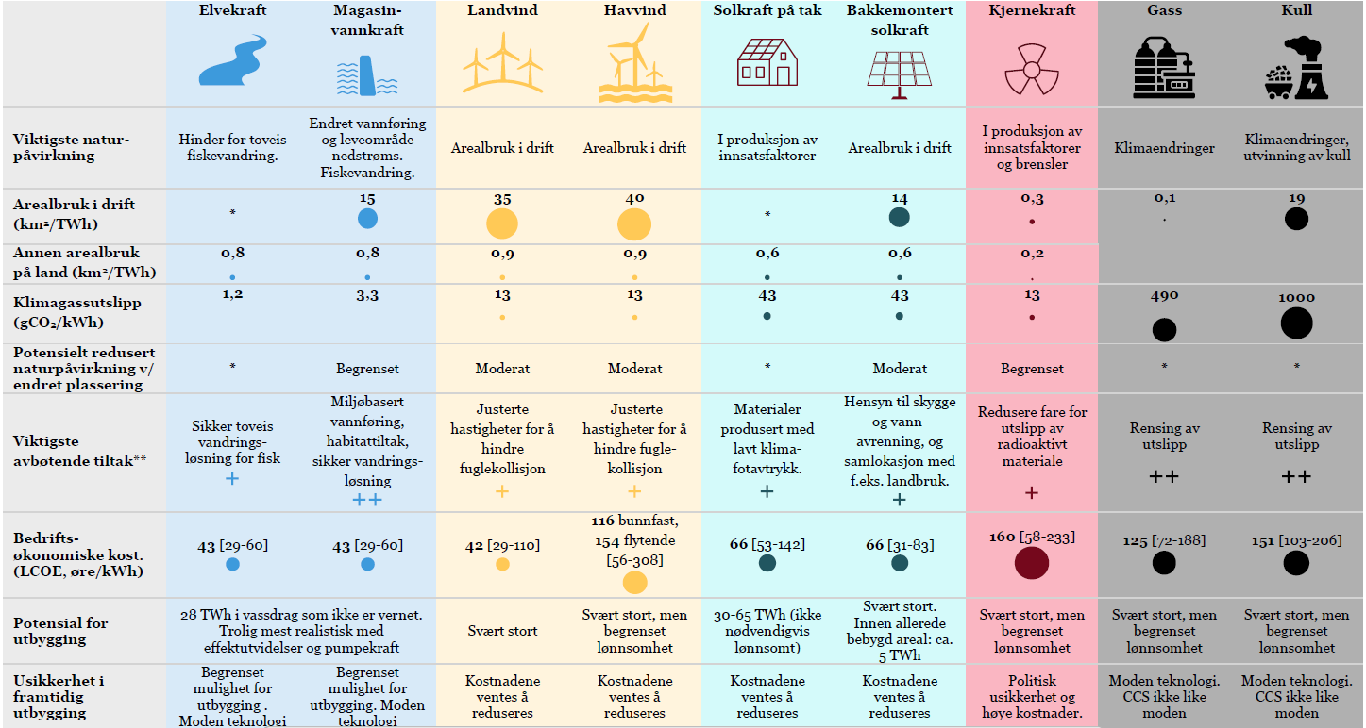

Slide 6
Status og mål
I dag har Norge en flytende havvindpark – Hywind Tampen på 88MW
Regjeringen har mål på 30GW havvind
  (tilsvarende hele Norges energiproduksjon)
  Teoretiske potensiale på 200-300GW
EU mål: 300GW havvind
UK mål: 200GW havvind
  EU/UK også snakk om mye bunnfast havvind, bygges allerede 1,2GW havvind i året

Slide 7
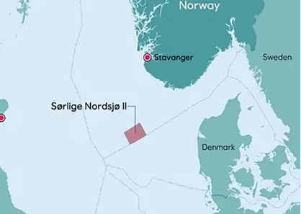
Sørlige Nordsjø II
Bunnfast prosjekt
  Planområde 2600km2
  Prosjektområde 520km2
60-100 vindmøller
7-8TWh strøm
  Strøm til 350 000-400 000 husholdninger

Slide 8
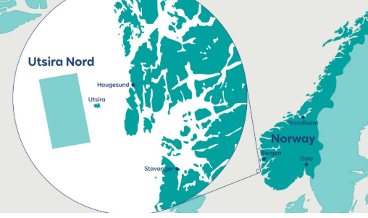
Utsira Nord
Flytende havvind
  500MW
  Ca. strøm til rundt 200 000 husholdninger
Staten skal gi 35 millliarder i støtte til selskapet som vinner Utsira Nord
  Per nå 2 selskaper som har søkt og konkurrerer
Men, kommer det til å gå?

Slide 9
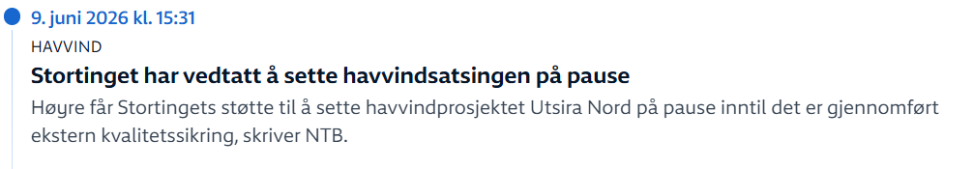

Slide 10
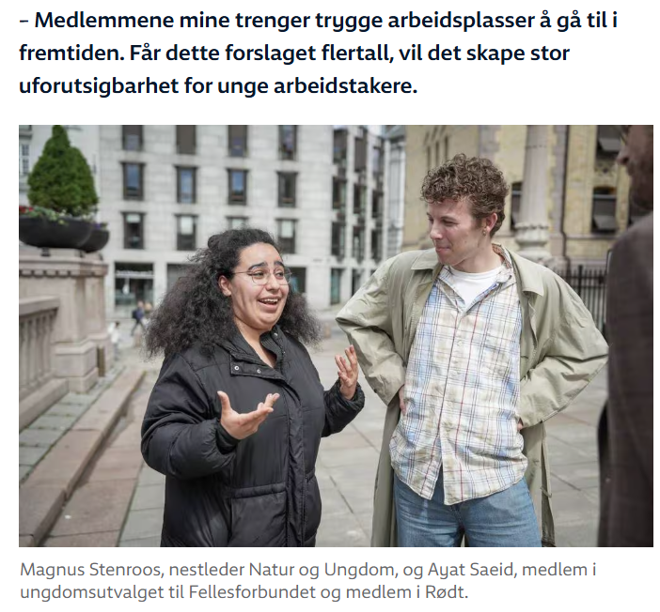
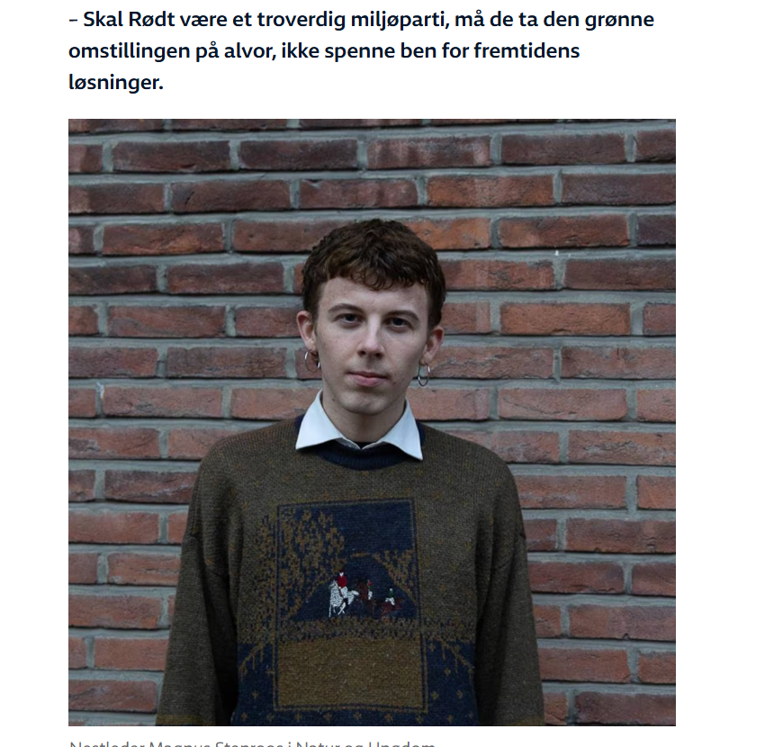

Slide 11
What, NU går hardt ut for havvind?
Hvorfor tror dere det?

Slide 12
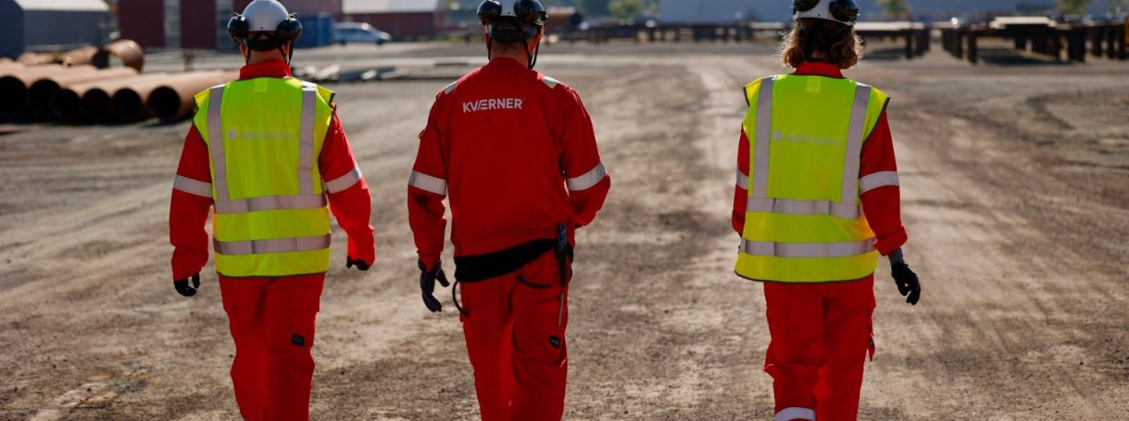
Havvind handler om industriutvikling

Slide 13
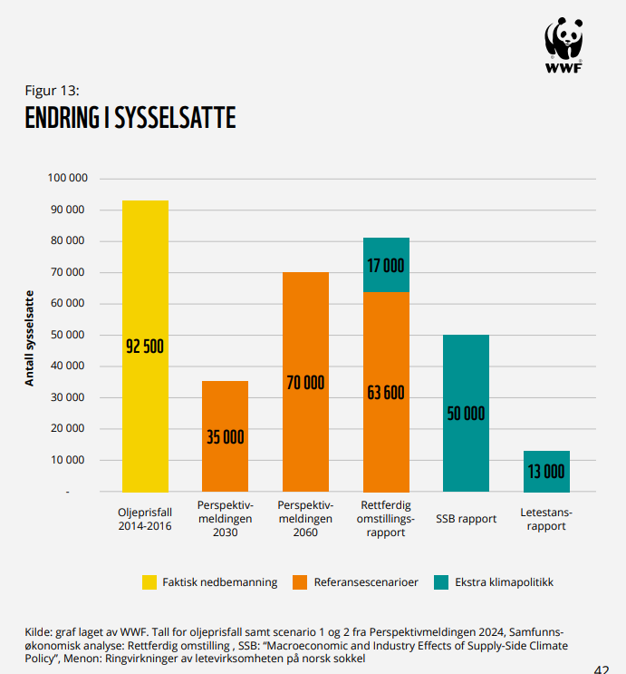
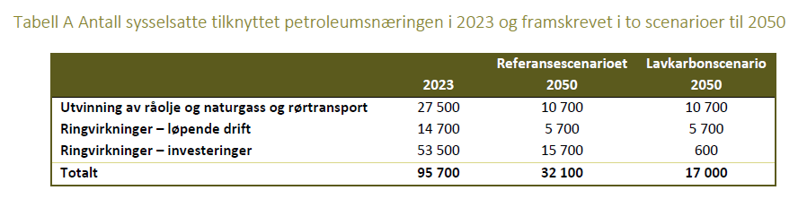
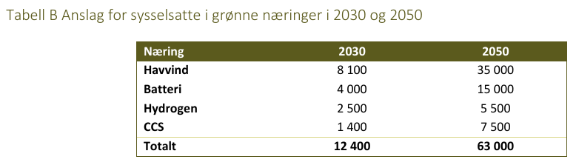
Sysselsetting
Rettferdig omstillingsrapport

Slide 14
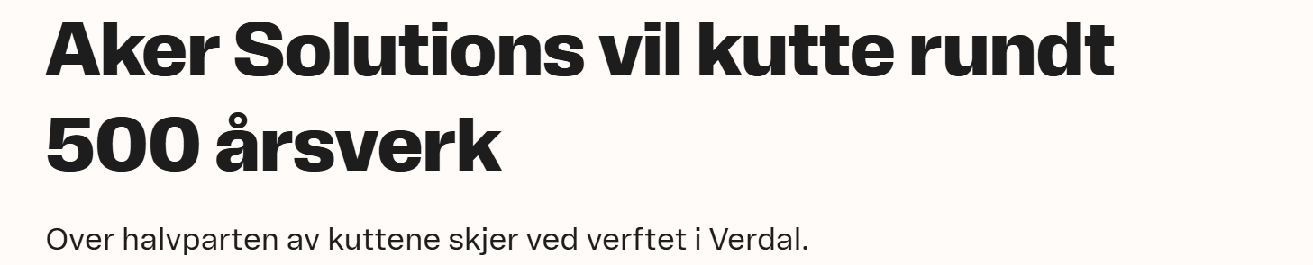
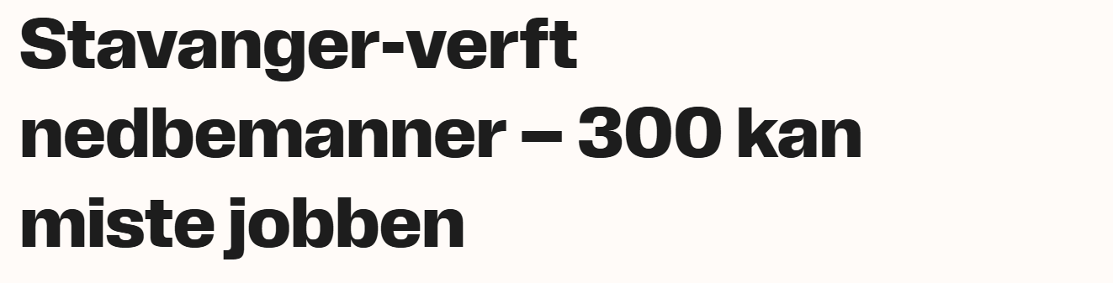

Slide 15
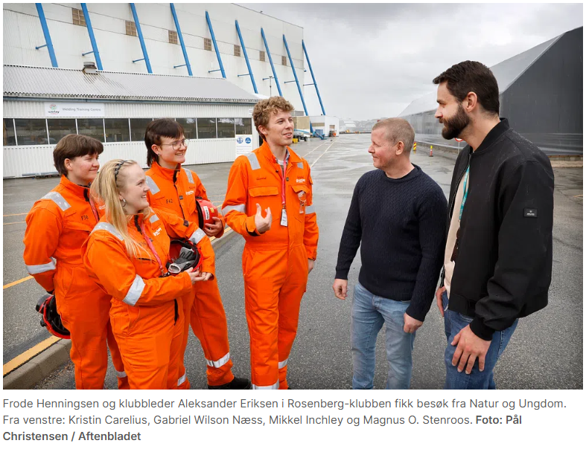

Slide 16
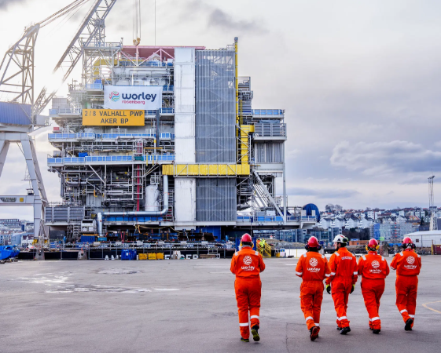
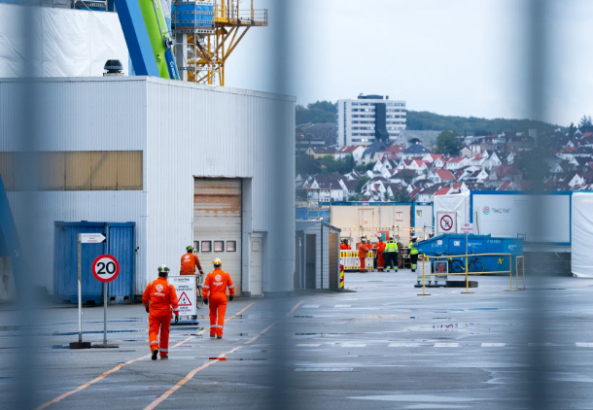

Slide 17
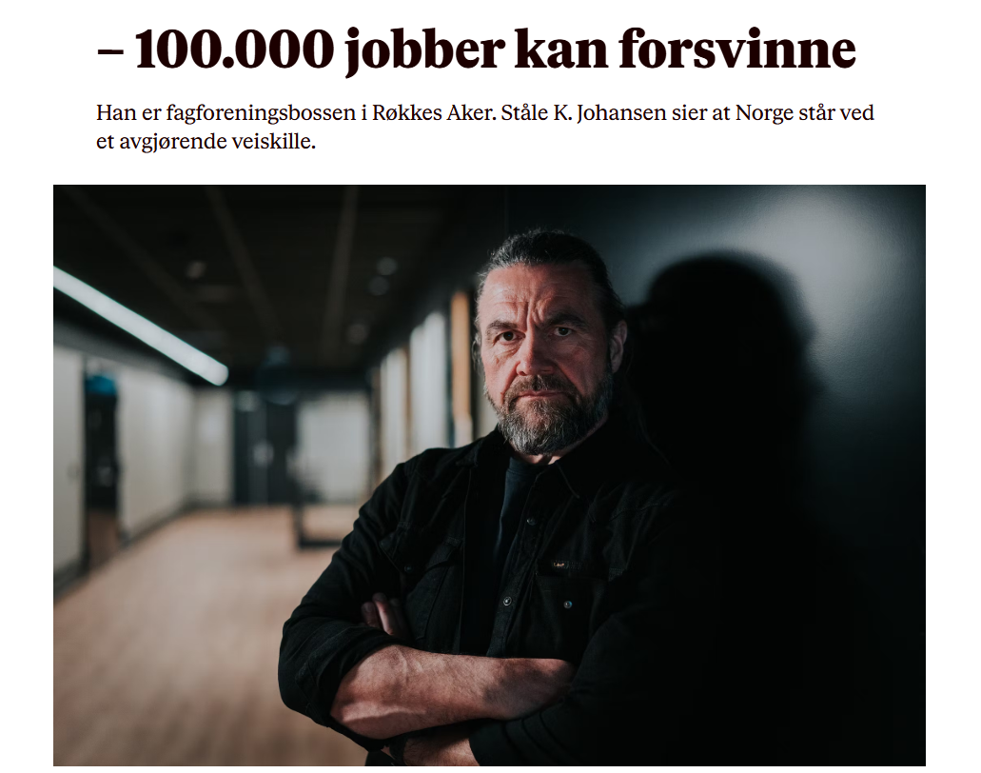
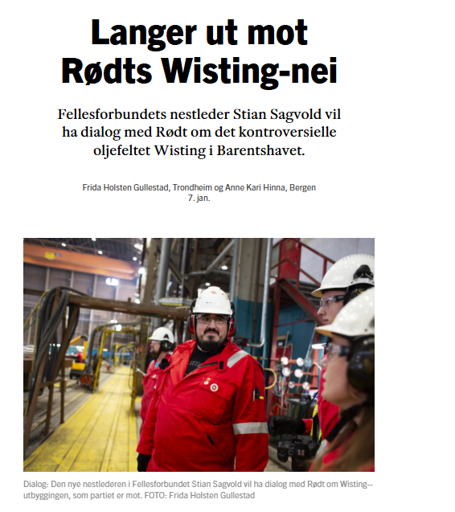

Slide 18
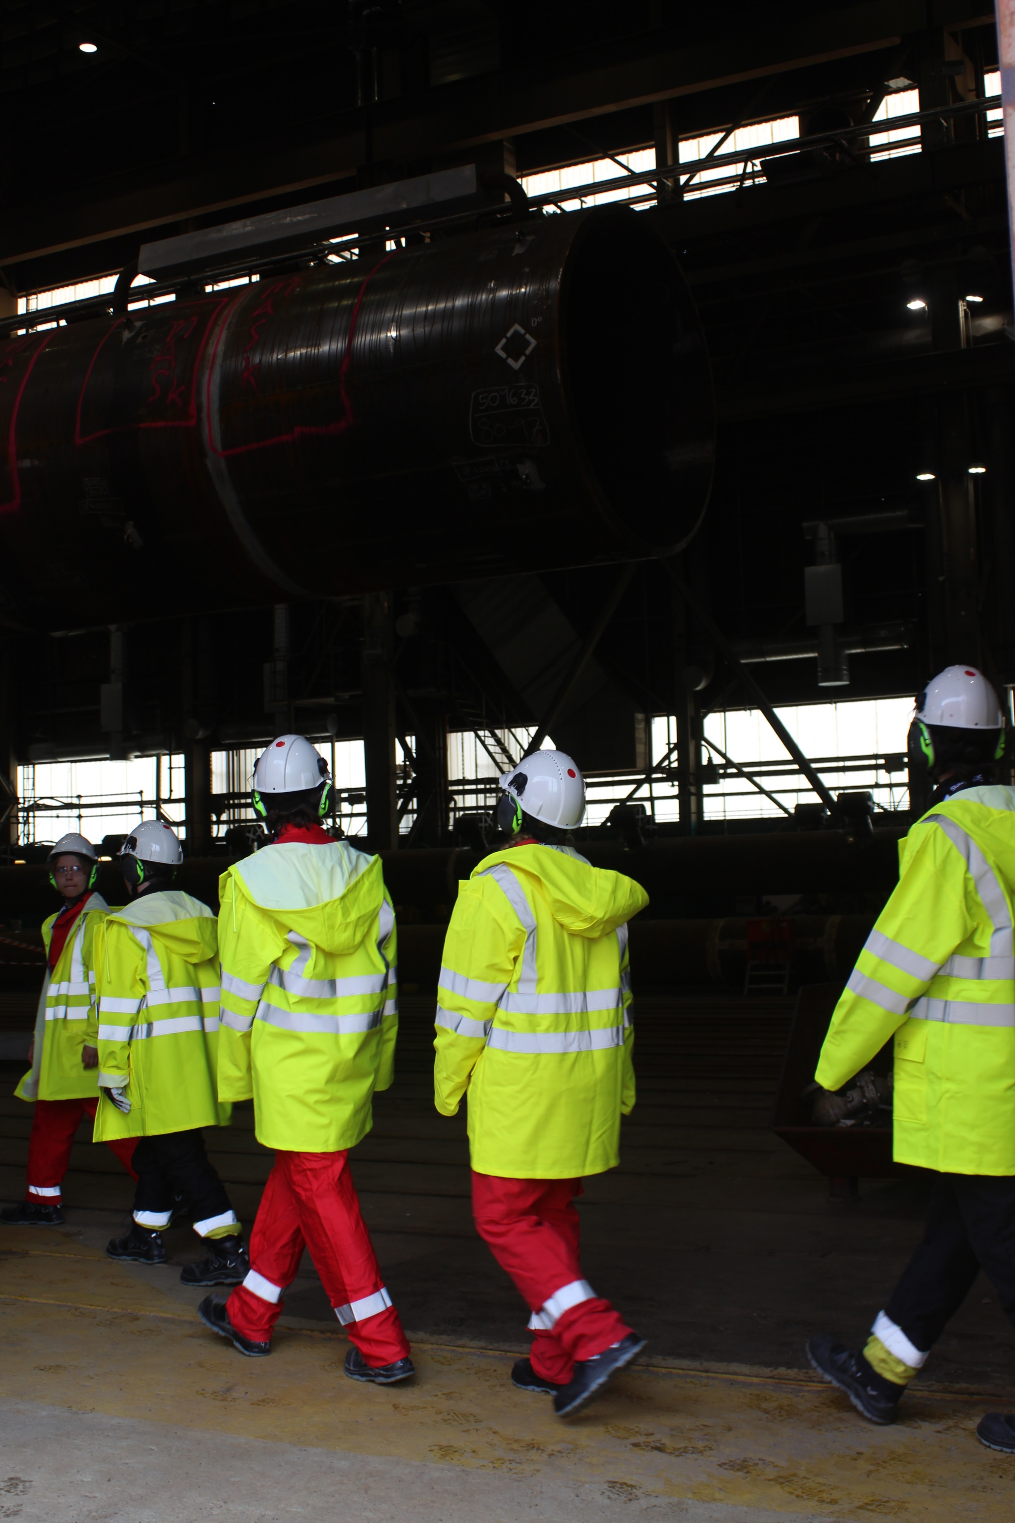
Arbeidskraft og kompetanse er den største utfordringen i den grønne omstillingen

Slide 19
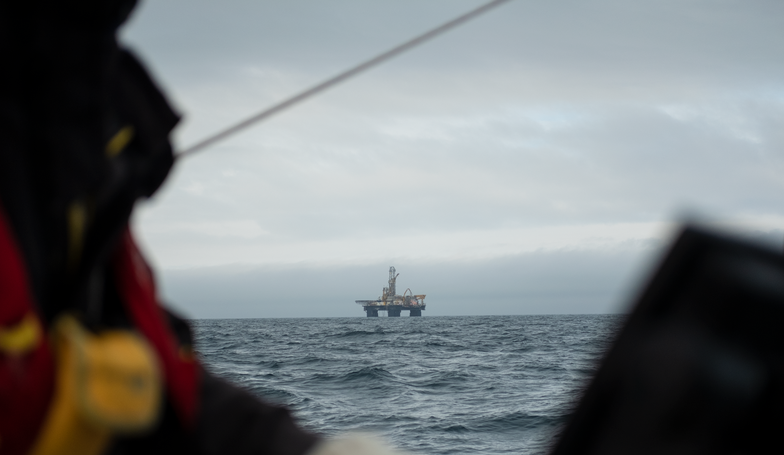
Havvind kan bety
Mer fornybar energi
Klimakutt
Nye industriarbeidsplasser
Fortrenging av oljeprosjekter
Industriomstilling.

Slide 20
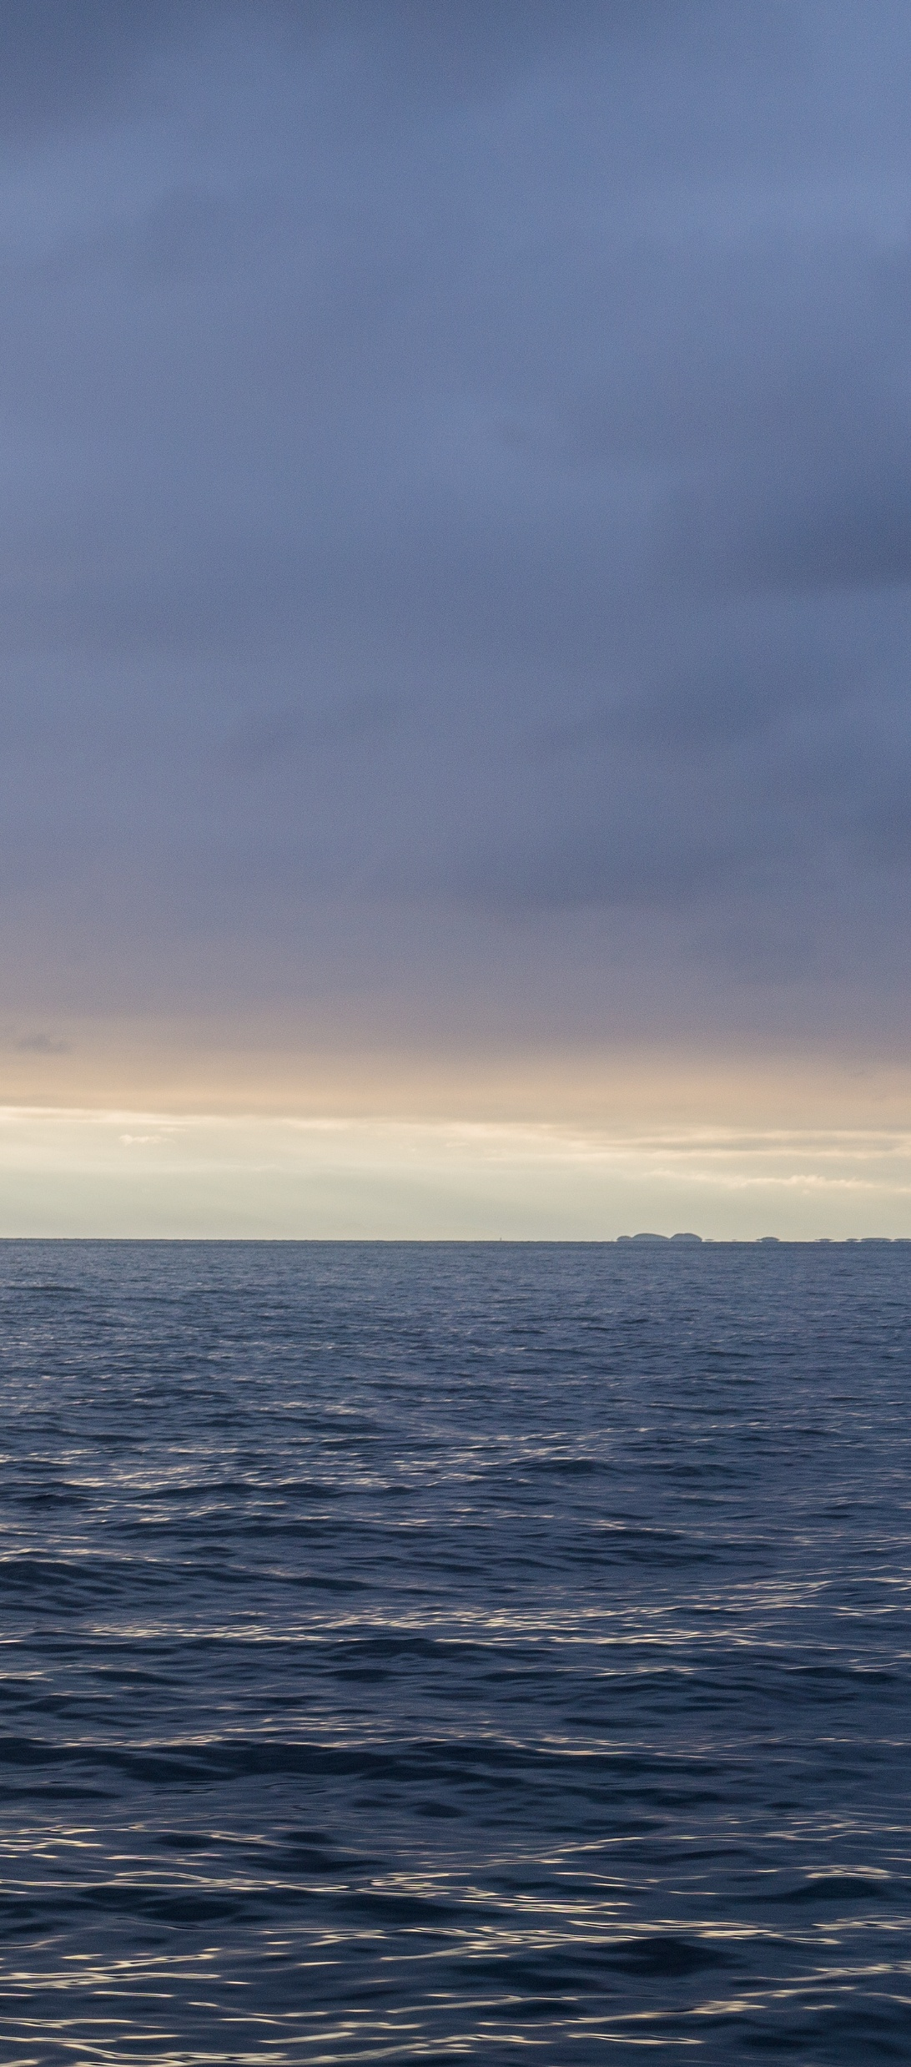
Men, hva med naturen
Havvind har naturpåvirkning
Endringer i habitatene til fisk
Barrierer for sjøfugl, trekkfugl, marine pattedyr
Støy i utbygging kan påvirke marint liv
Elektromagnetiske felt i drift kan påvirke livet rundt
Studier så langt har ikke funnet klare konsekvenser for naturmangfold

Slide 21
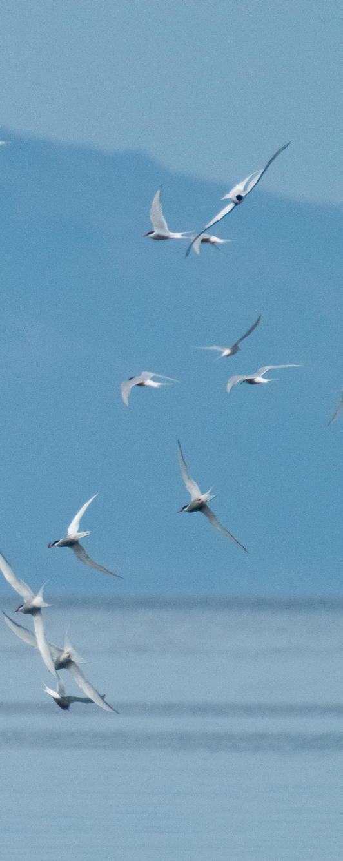
Kan det også være bra for naturen?
Mulige positive effekter
Fungerer som vern fra bunntråling
Falske rev på bunnen av mastene
+ flere tiltak som kan redusere belastning
Som sagt, vanskelig å si noe med sikkerhet

Slide 22
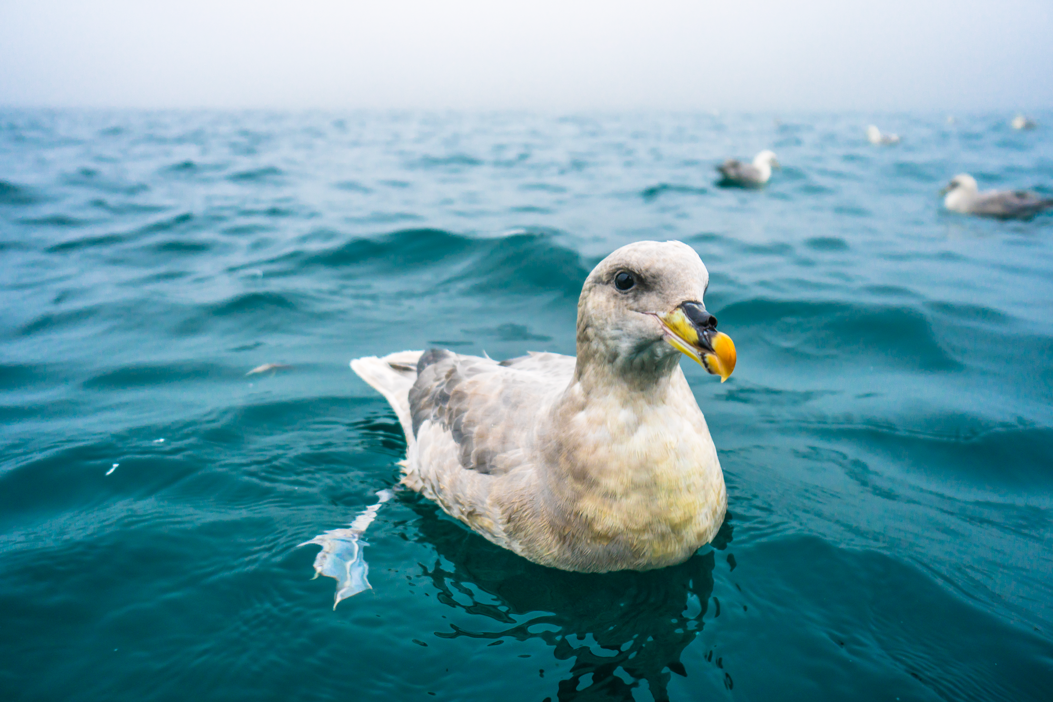
Vi kan ikke være ukritiske
Havvind vil ha naturpåvirkning
Da må den være lavest mulig
Marin forvaltingsplan
  Unngå områder som er viktige for trekkfugler, gyteområder, viktige leveområder for sjøfugl og truede arter
  Unngå særlig verdifulle og sårbare områder
Etabler marine verneområder
Opprett naturkartleggingsprogram for potensielle havvindområder

Slide 23
Oppsummering
Havvind har potensialet for å være en viktig og stor klimaløsning
Havvind kan være sentralt i norsk industriutvikling
Havvind har naturpåvirkning, og det må stilles strenge krav til utbygging og plassering
Vi kan være for havvind, men ikke ukritisk

Slide 24
Hva tenker dere om havvind?
Spørsmål og tanker!

